Slide 1
МУНИЦИПАЛЬНОЕ БЮДЖЕТНОЕ ДОШКОЛЬНОЕ ОБРАЗОВАТЕЛЬНОЕ УЧРЕЖДЕНИЕ ДЕТСКИЙ САД № 35 СЕЛА АЧАН
АМУРСКОГО МУНИЦИПАЛЬНОГО РАЙОНА ХАБАРОВСКОГО КРАЯ
«Формирование основ родной речи у детей дошкольного возраста через драматизацию нанайских народных сказок»
2024
выполнила: Киле Светлана Григорьевна,
И.о. заведующего МБДОУ №35 с. Ачан
2025

Slide 2
Актуальность
Стимулирование активной речи;
Улучшение усвоения богатства родного языка;
Формирование диалогической речи на родном языке;
Развитие элементов речевого общения;
Решение ребенком многих проблемных ситуаций

Slide 3
Мониторинг
Анкетирование родителей

Slide 4
Решение проблемы по формированию основ родной речи
ОП ДО, часть формируемая участниками образовательных отношений
Приобщение к культуре, традициям
Изучение родного языка
Чтение сказок, театрализованная деятельность
Родной язык в режимных моментах
Общение на родном языке

Slide 5
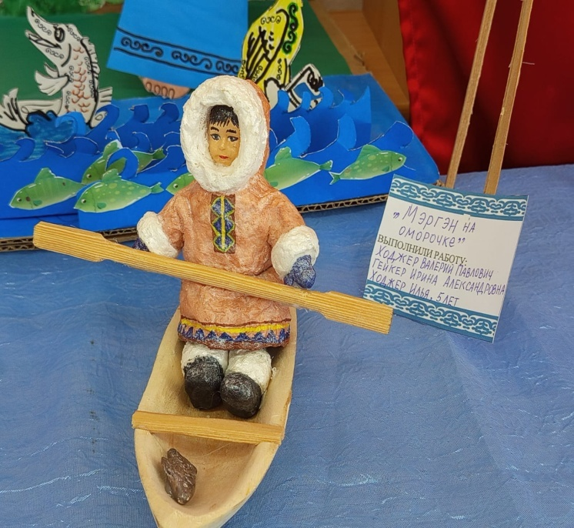
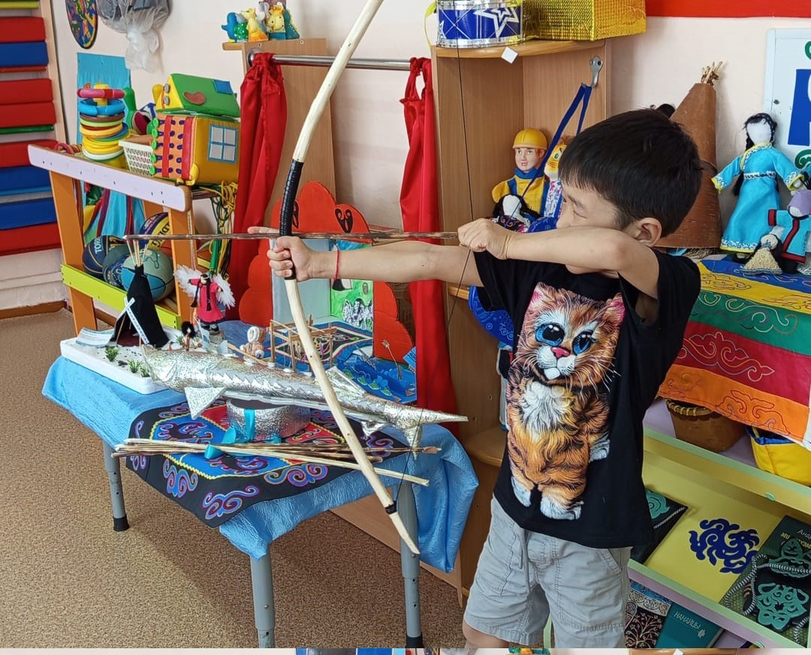
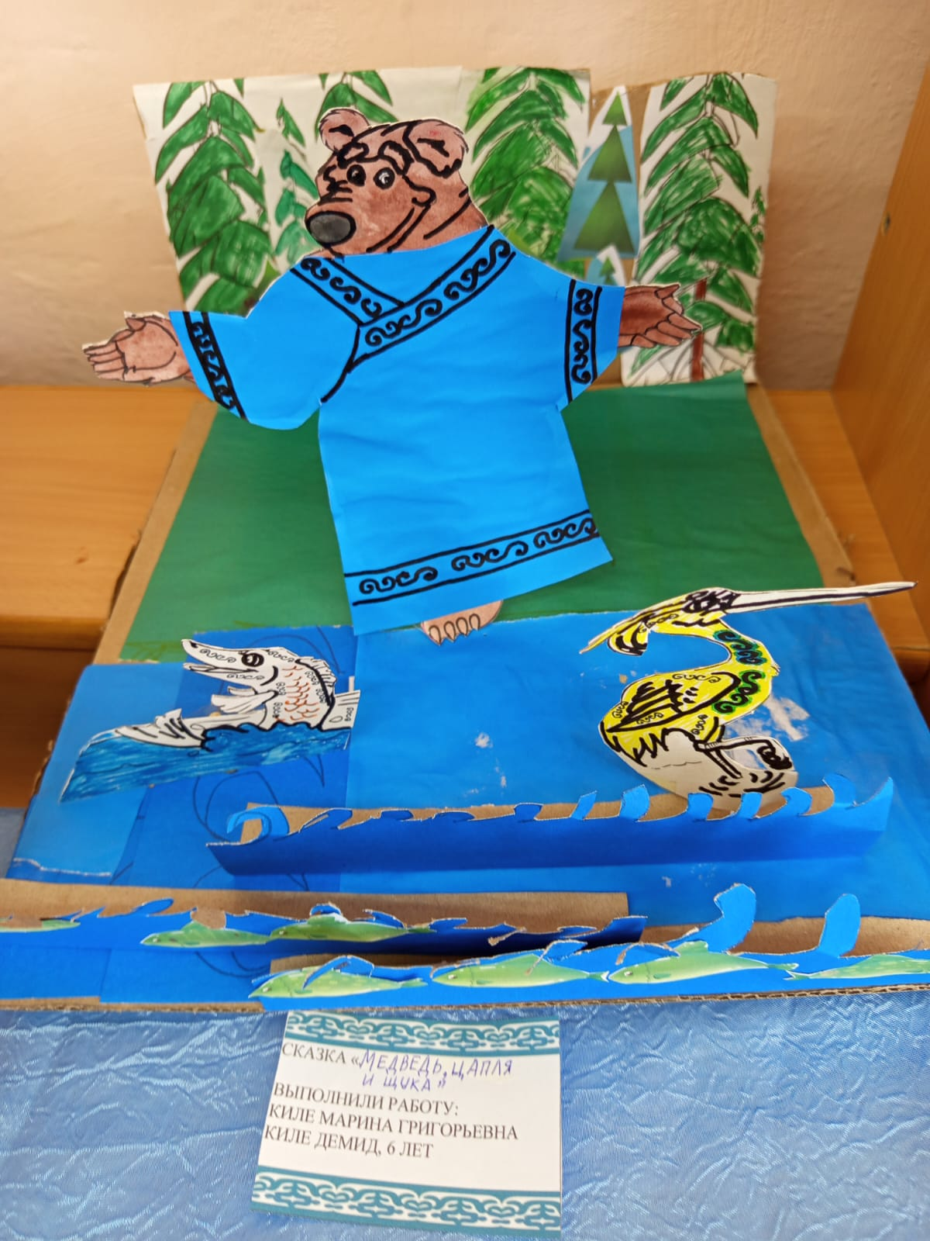
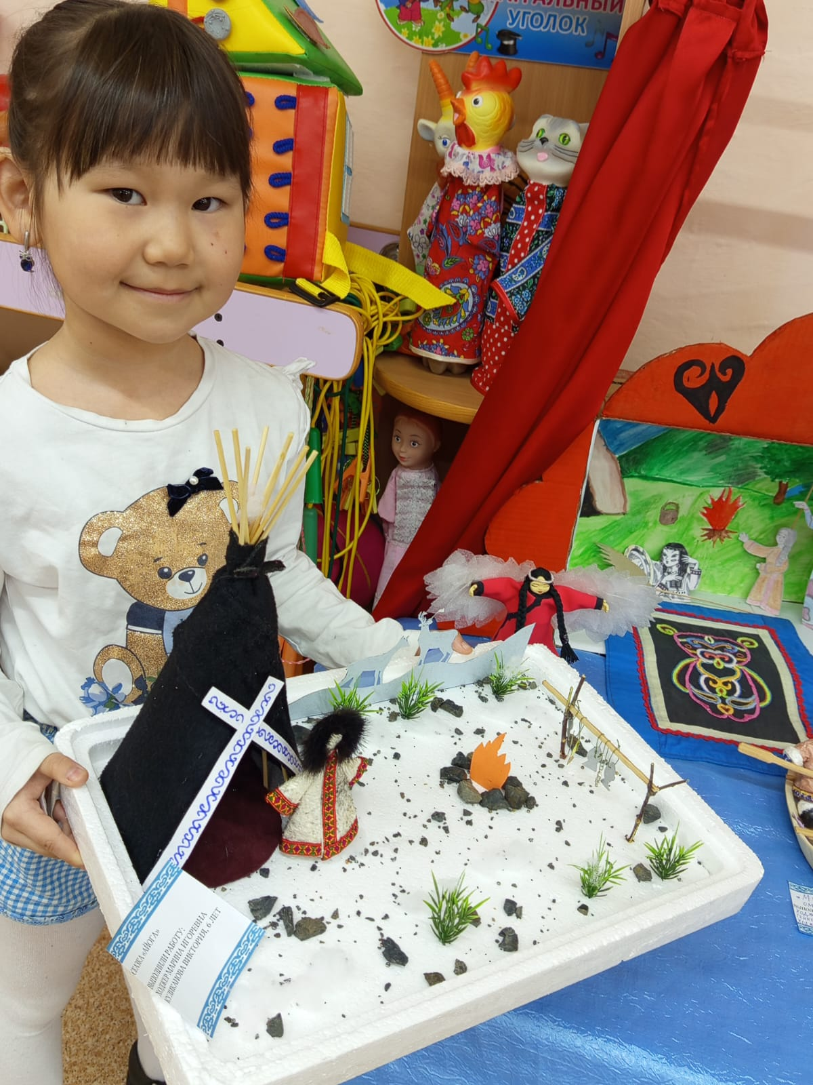
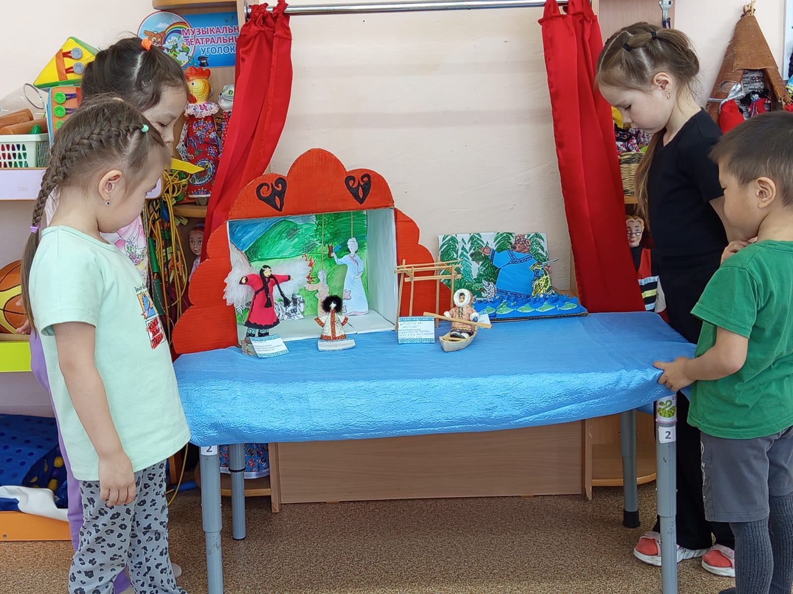
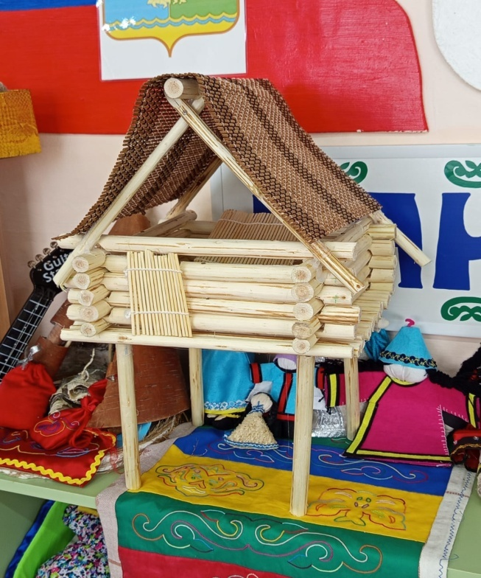
Предметно-пространственная среда

Slide 6
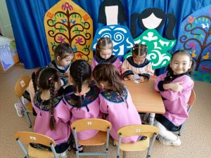
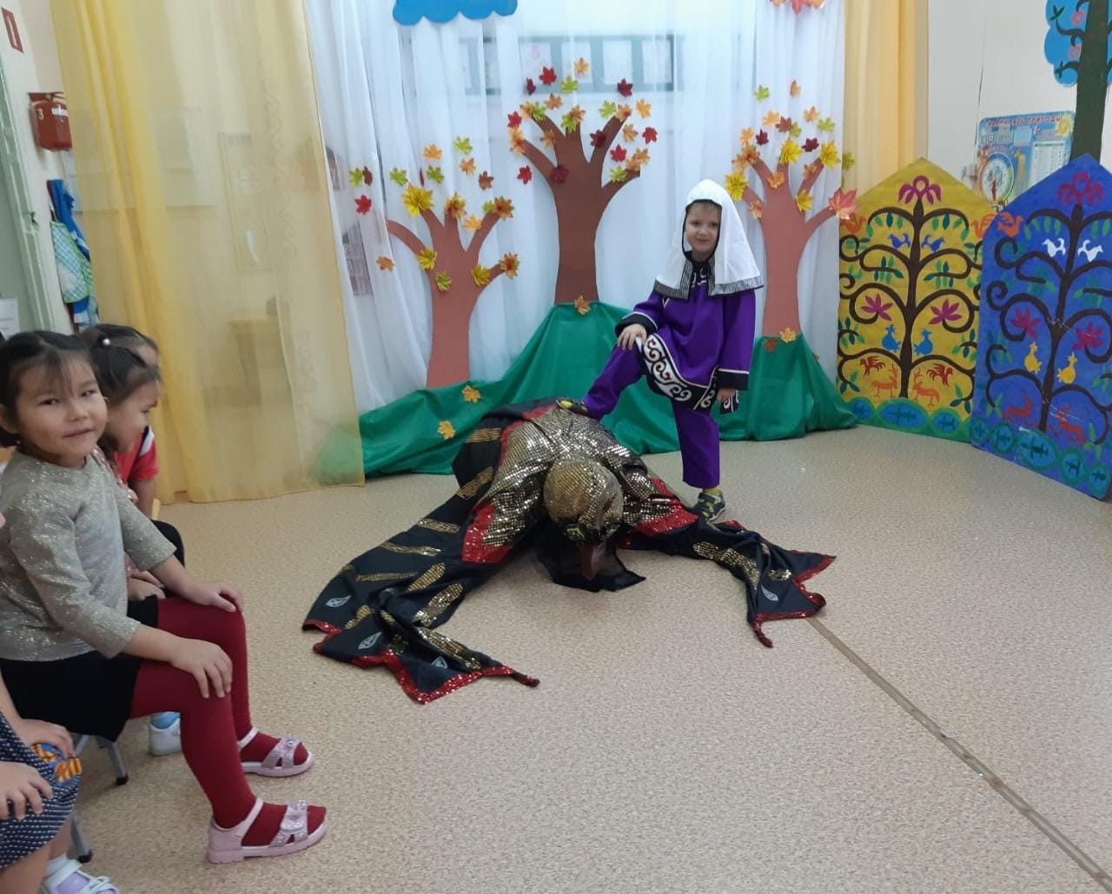
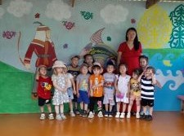
Направления работы по ФГОС ДО
Речевое развитие

Slide 7
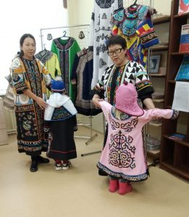
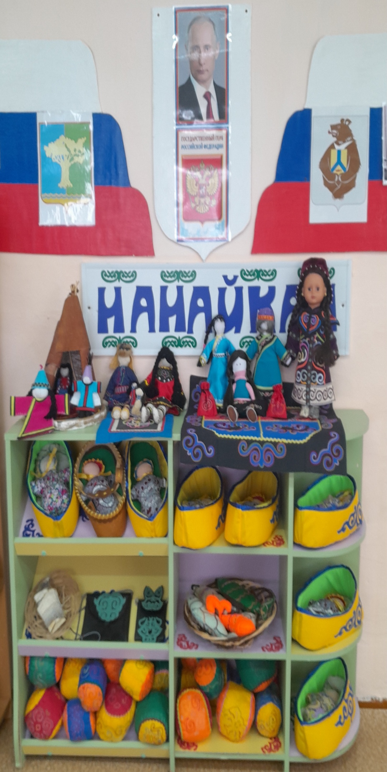
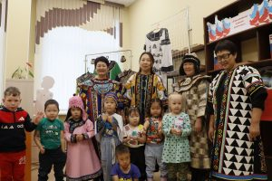
Направления работы по ФГОС ДО
Речевое развитие

Slide 8
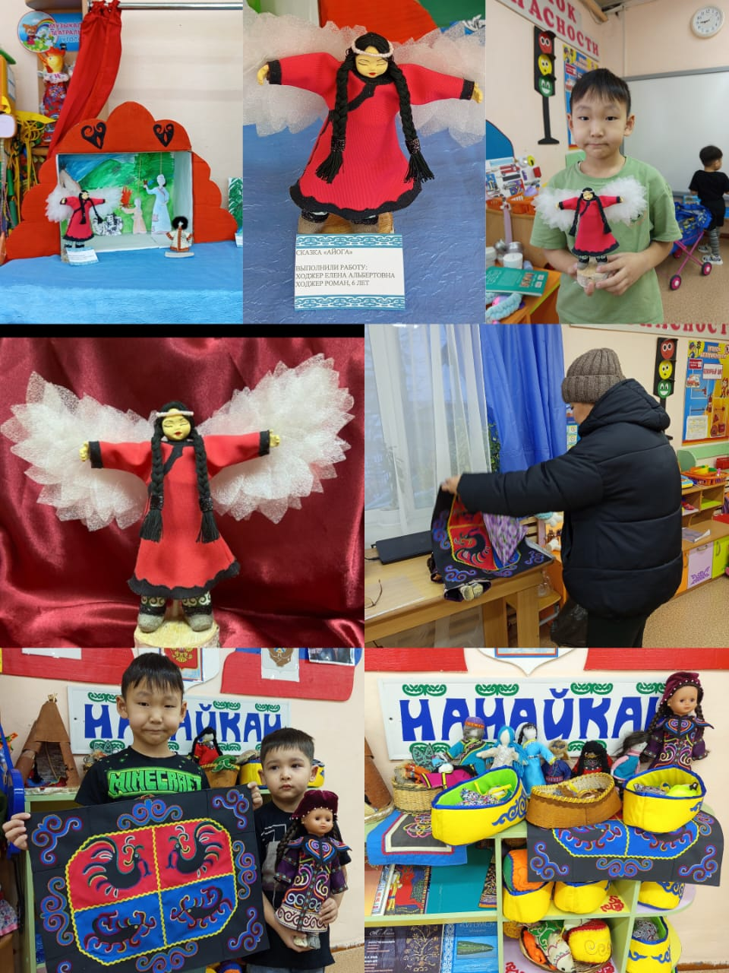
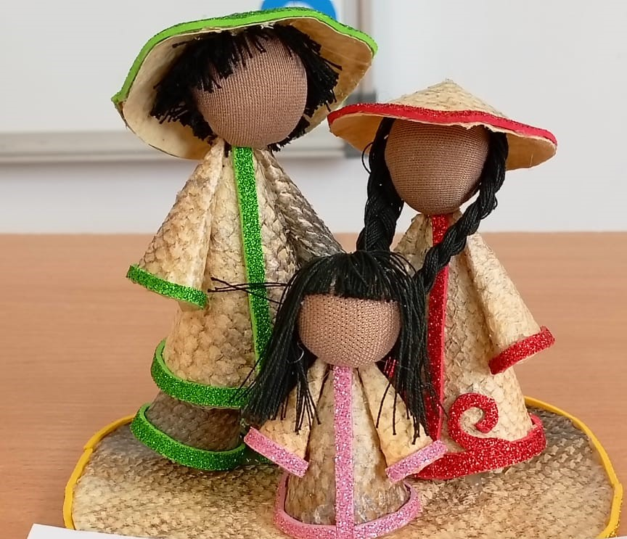
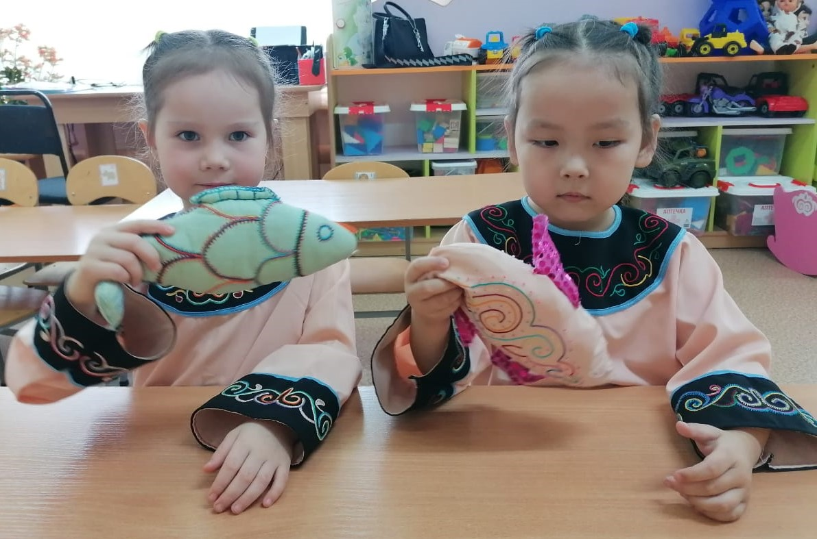
Направления работы по ФГОС ДО
Речевое развитие

Slide 9
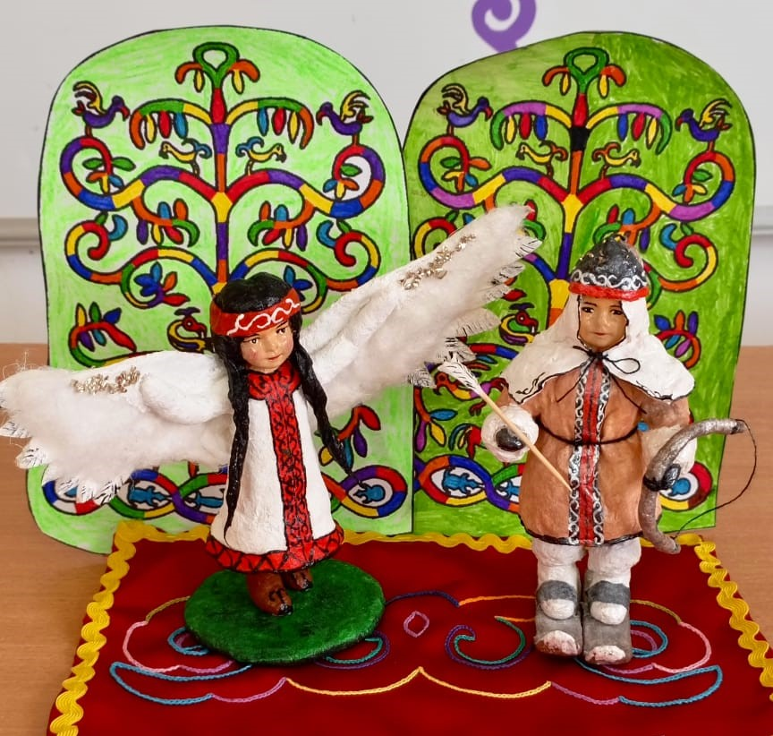
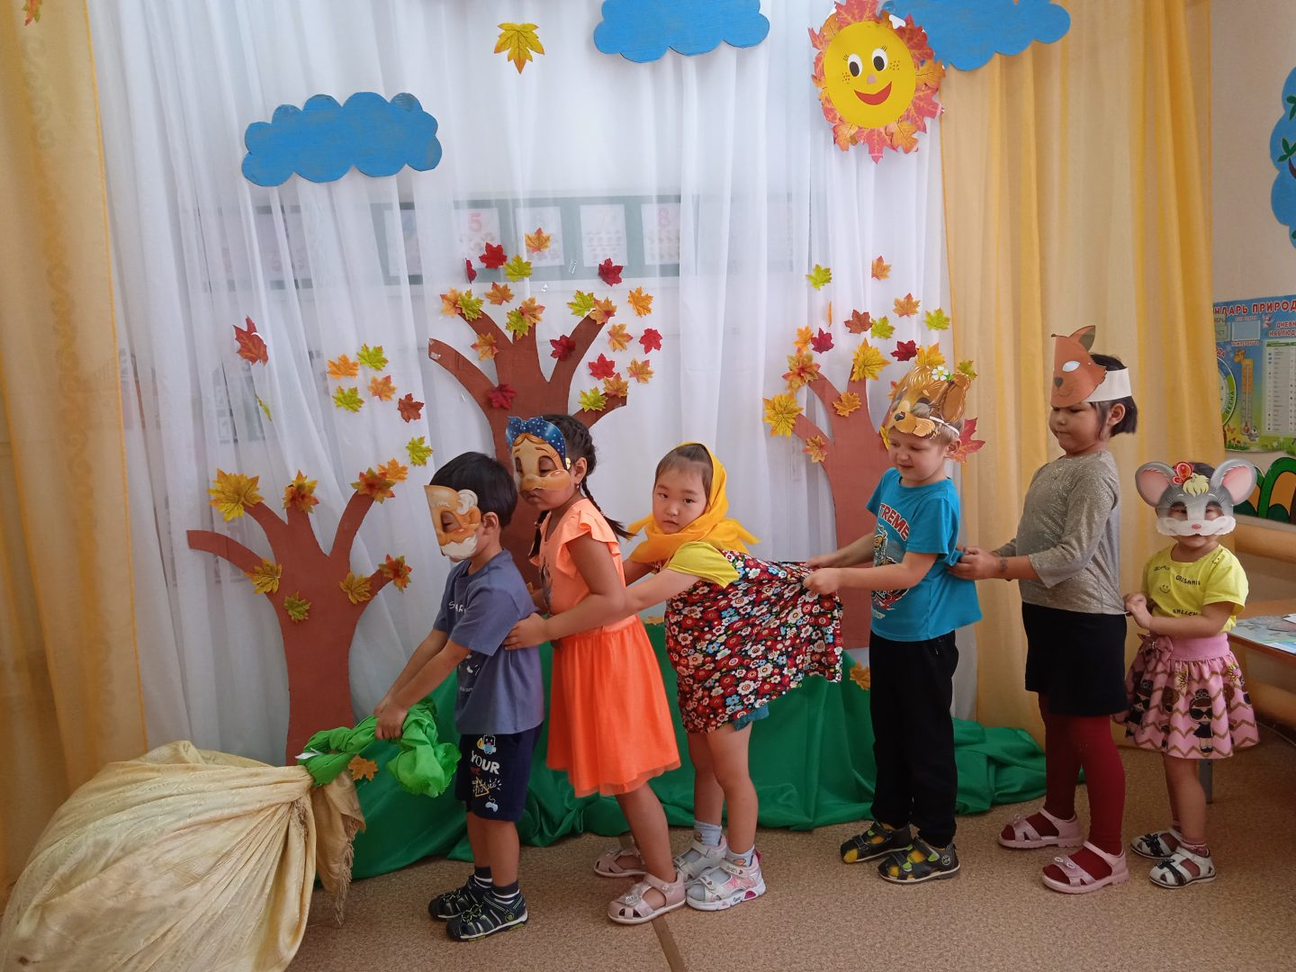
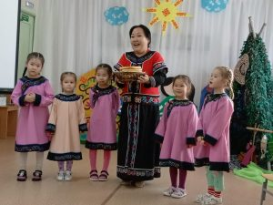
Направления работы по ФГОС ДО
художественно-эстетическое развитие

Slide 10
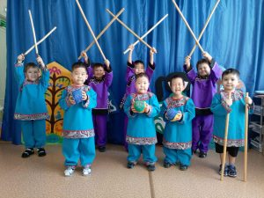
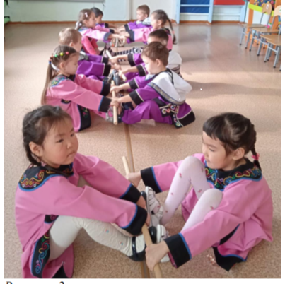
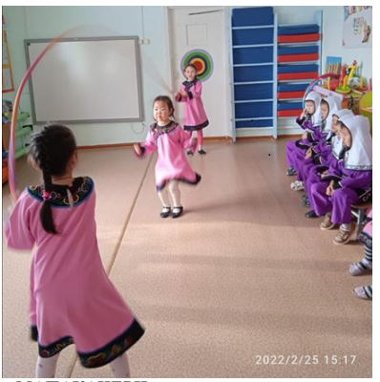
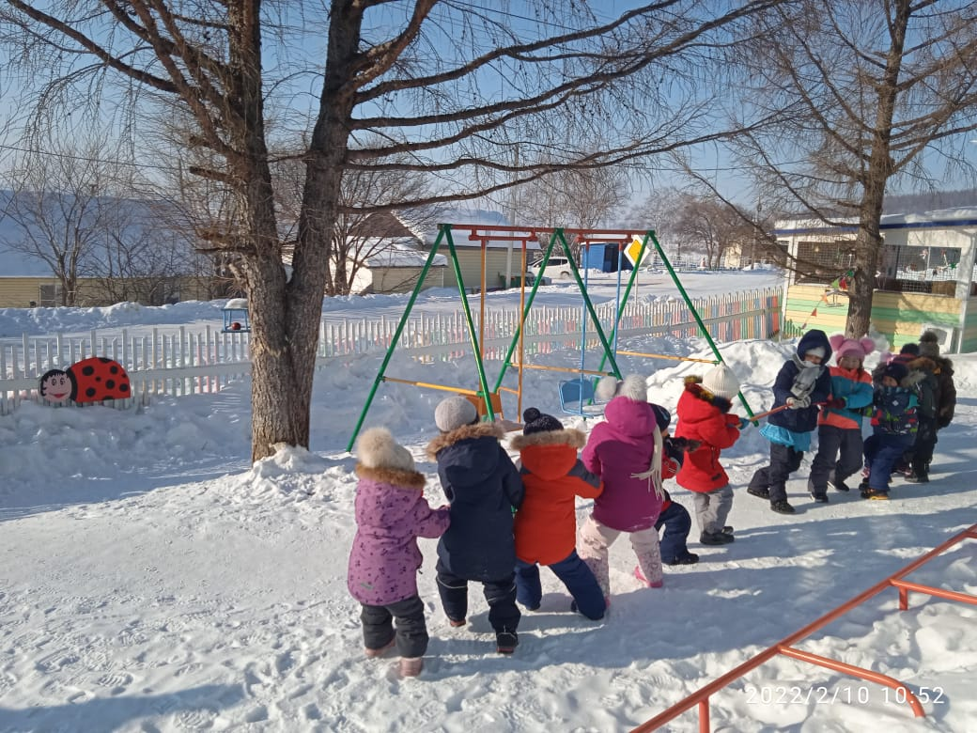
Направления работы по ФГОС ДО
физическое развитие

Slide 11
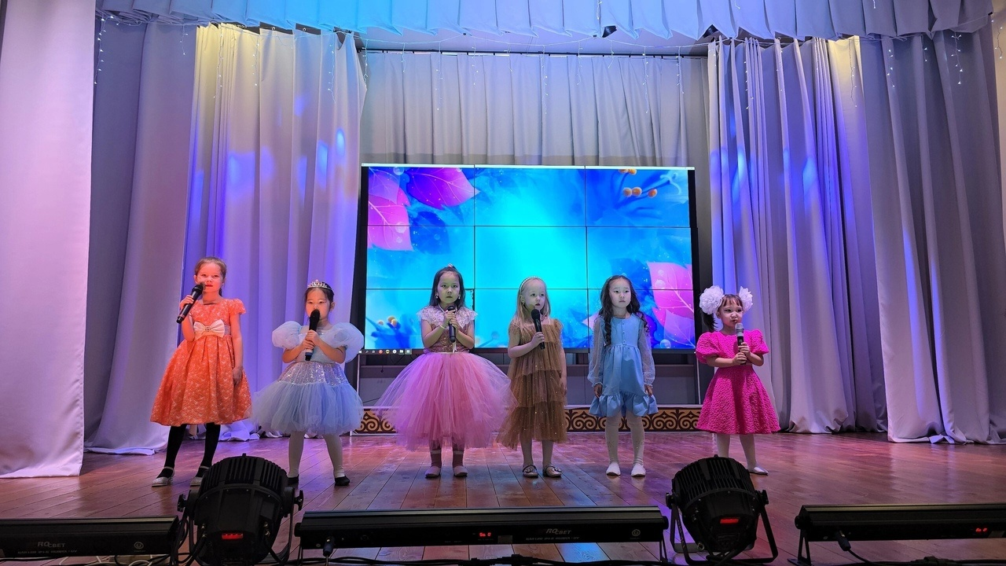
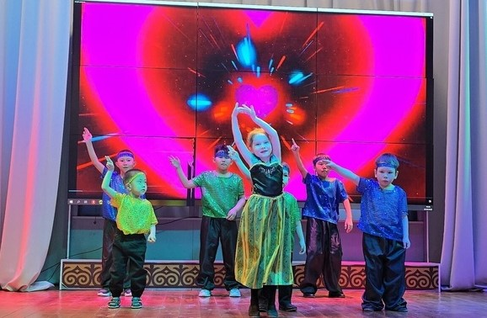
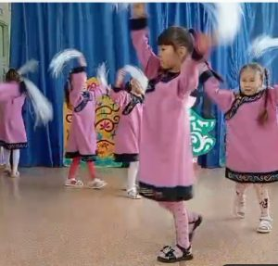
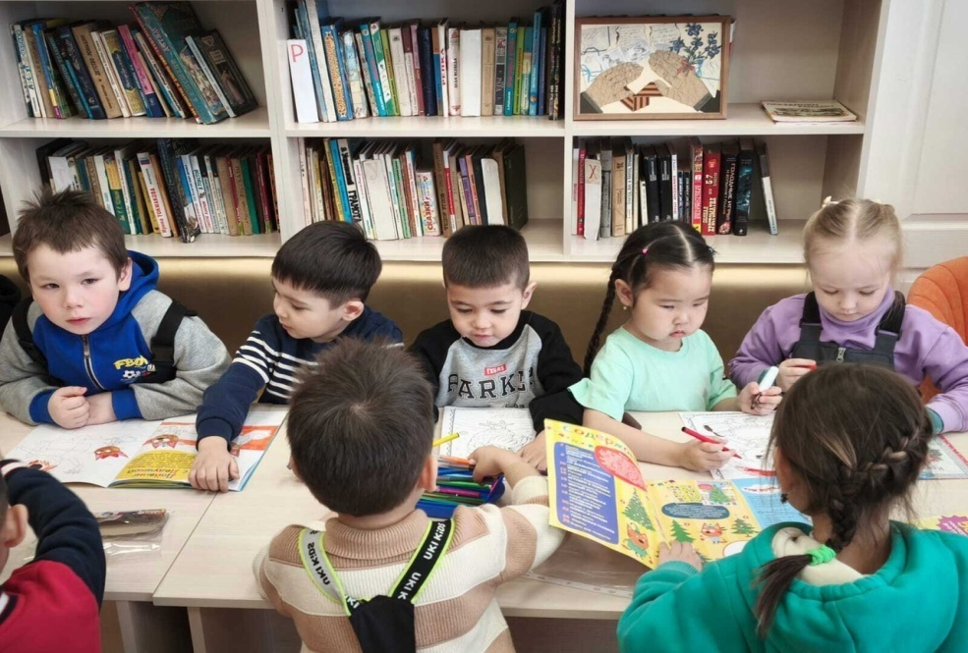
Направления работы по ФГОС ДО
Социально-коммуникативное развитие

Slide 12
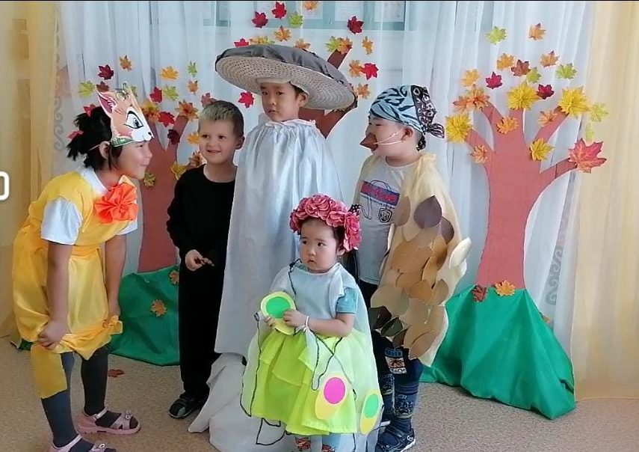
«Театр-это волшебный край, в котором ребёнок радуется, играя, а в игре он познаёт мир!»
С.И. Мерзлякова

Slide 13
Баниха!
Спасибо за внимание!

